Slide 1


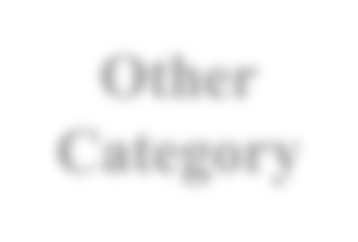
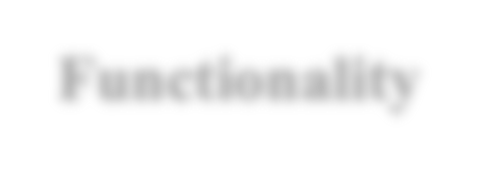
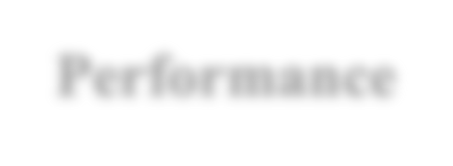





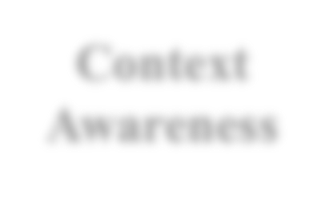



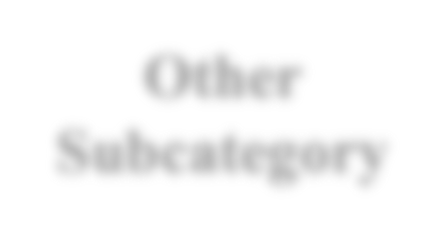

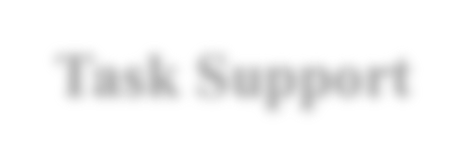

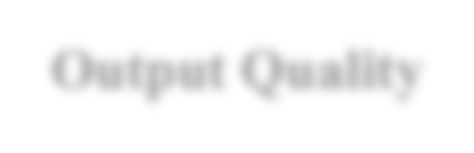




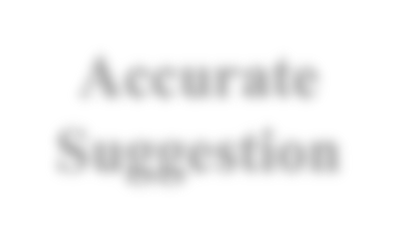
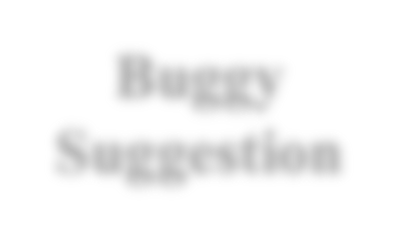


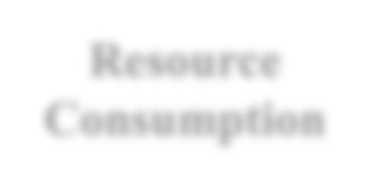



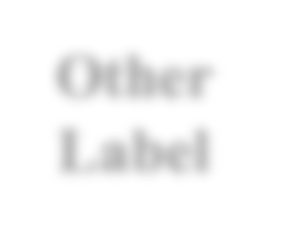
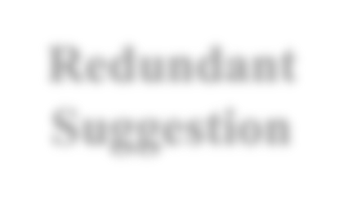
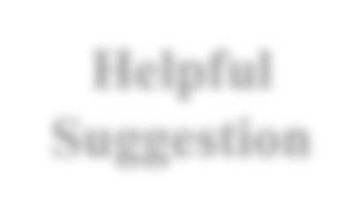



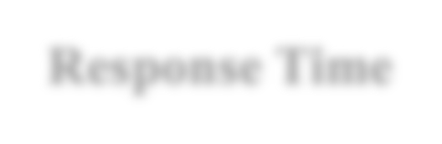
Notes:
素材ID：SE-067
论文：“My productivity is boosted, but …” Demystifying Users’ Perception on AI Coding Assistants
会议：ASE 2025
奖项：ACM SIGSOFT Distinguished Paper Award
图号：Figure 1，PDF第4页
类型：研究流程
借鉴点：左上采集工具与混合标注，左下研究者迭代编码，右侧展开Category、Subcategory、Label三级结果；数据流和分类示例并列。
论文URL：https://arxiv.org/pdf/2508.12285
官方获奖URL：https://www2.sigsoft.org/awards/distinguishedpaper/#the-ieeeacm-international-conference-on-automated-software-engineering-ase-2025
原始论文与绘图来源：见本页论文链接及仓库 catalog/papers.md。

